Slide 1
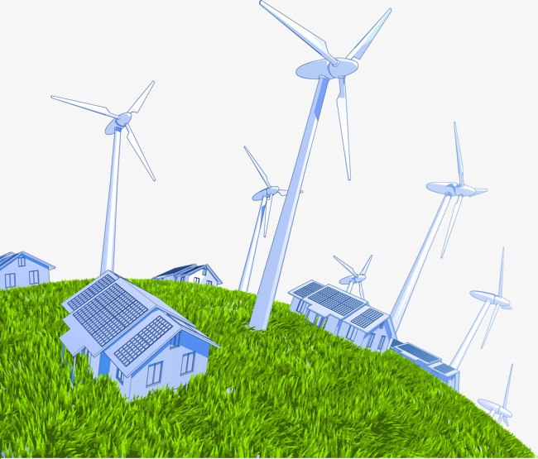

Eolic Event Consumer

Slide 2
Procesamiento de Eventos Complejos
Tecnología de Internet of Things que tiene la capacidad de analizar grandes correlaciones de eventos.
Tiempo real.
A través de patrones de eventos.
BIG DATA
FAST DATA

Slide 3


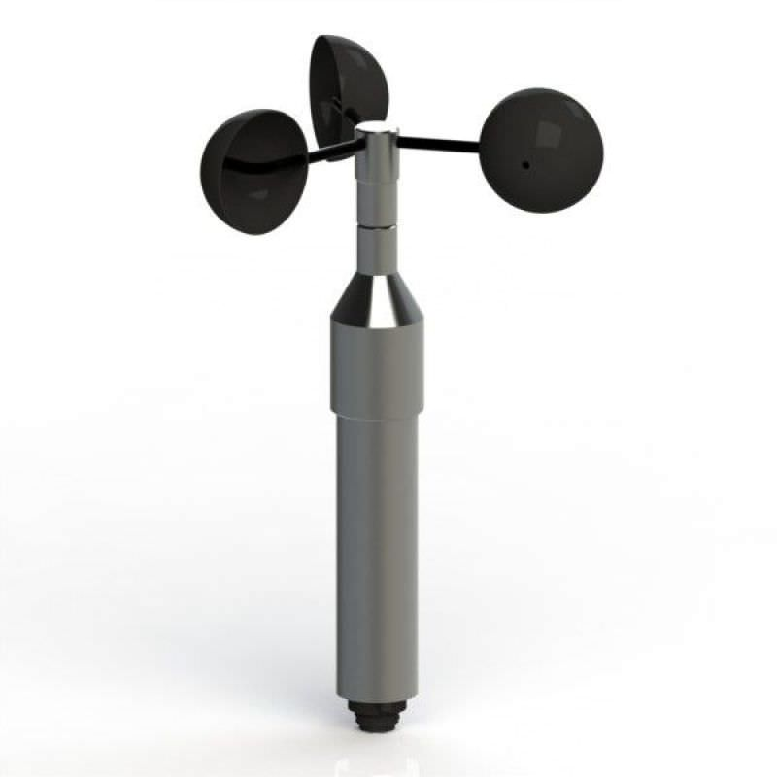
¿Qué es un evento?
Un EVENTO SIMPLE es una hecho que está ha llamado a suceder.
Un EVENTO COMPLEJO es producto de un conjunto de eventos simples y/o eventos complejos.
¿Algún ejemplo aplicado para aerogeneradores?

Slide 4
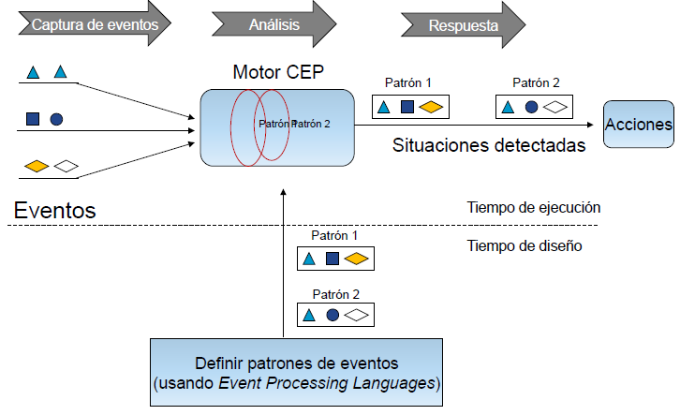
Esquema general de CEP

Slide 5
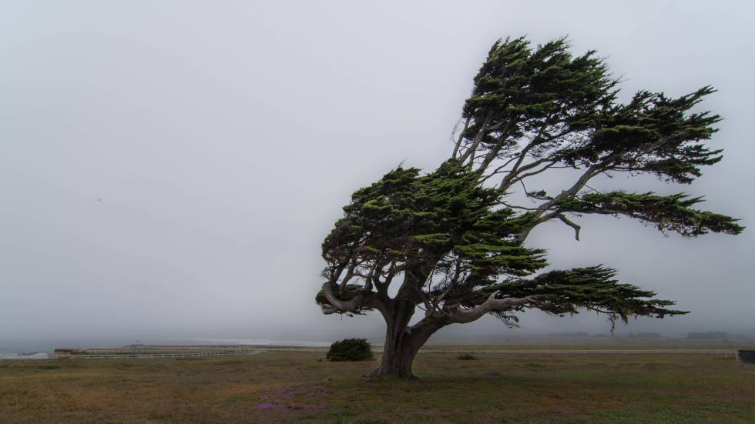
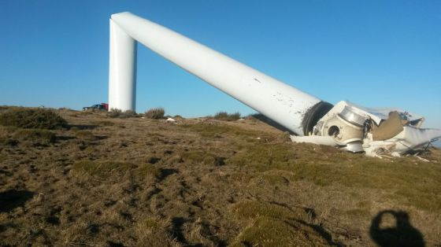
Ejemplo 1
Eventos COMPLEJOS
Eventos simples
Peligro de rotura
50 m/s viento
Motor CEP
Error: Bloqueo de palas inactivo

Slide 6



Ejemplo 2
Eventos COMPLEJOS
Eventos simples
Parada
<5 m/s viento
Motor CEP
Potencia producida
= 0 KW

Slide 7
Nuestros eventos simples son….
Proceden de los registros de los archivos .csv
Los hemos denominado “WindEvent”.
TUPLA = REGISTRO = DIEZMINUTAL
SystemNumber | Date | Time | Time Offset | Count | CHAN_001 | CHAN_002 | CHAN_003 | CHAN_004 | CHAN_005 | CHAN_006 | CHAN_007 | CHAN_008 | CHAN_009 | CHAN_010
724019033 | 07/06/2016 | 0:00:00 | 120 | 600 | 423,786667 | 2190 | -0,97270766 | -102,05 € | 400,411667 | 398,77 | 400,286667 | 363,618333 | 364,635 | 366,038333
724019033 | 07/06/2016 | 0:10:00 | 120 | 600 | 336,911667 | 2190 | -0,974043 | -79,33 € | 401,488333 | 399,961667 | 401,27 | 288,231667 | 289,425 | 290,66
+ 65 columnas de
Información más
WindEvent

Slide 8
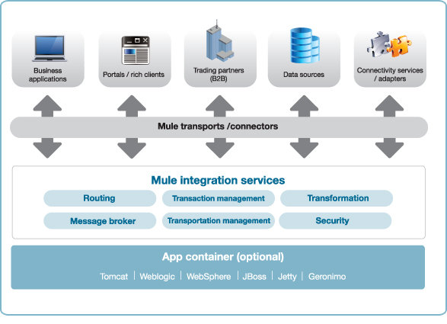
ESB (Enterprise service bus) → MuleSoft → AnyPoint Studio
Este bus actúa como mediador entre diferentes servicios de negocio y se encarga de conectarlos entre sí mediante mensajes de comunicación estándares.
SÍMIL con Pentaho Kettle.
Integración de muchas tecnologías.
Vía de comunicación común.
Simultaneidad de canales de información.
Tiempo real.
Formatos distintos en una misma tecnología.

Slide 9
Prestaciones de ESB
Ventajas
Muchos conectores algunos enfocados en IoT, simplifica el desarrollo
Incluye por defecto políticas de seguridad
Limitaciones:
Versión gratuita vs versión de pago (varios precios) comparativa
Pagando:
Mejor rendimiento, más características
Desarrollo más rápido, incluye plantillas y más conectores
Monitoreo mas fiable de la solución, incluye más herramientas
Mejor protección de los datos (encriptación de los datos)
Tiene soporte

Slide 10
Diagrama general de Eolic Event Consumer

Slide 11
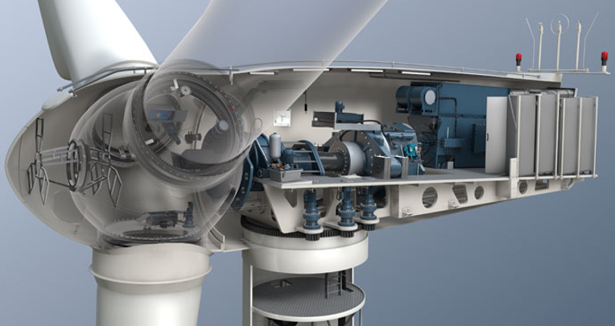

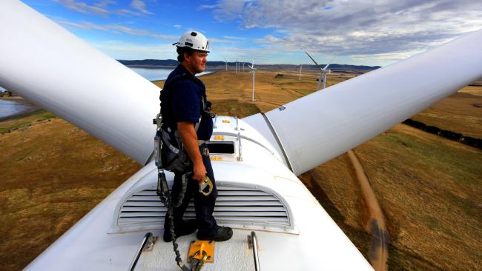


Volumen de aceite
Temperatura de multiplicadora
Potencia
Productor de eventos –
Sensores
Velocidad de viento
Servidor
Enterprise Service Bus
(ESB)
HTTP
FTP -STP
TRANSFORMACIÓN
Evento complejo
Nube
Motor CEP
Toma de
decisiones
ACCIÓN
Patrones (EPL)

Slide 12


Actuación.
Activos.
Parques.
Informes de trabajo.
Técnicos.
Ingeboards | Traducción | IDSCADA
Lodoso11 | 111111 | 749874
Lodoso12 | 222222 | 401288
… | … | …
LodosoXY | 999999 | 123548
Ingeboards
En base a SCADA mostramos Ingeboards datos correctivos
Datos de cada uno de los activos:
Temperaturas.
Velocidad de viento.
Nivel de aceite.
Datos de errores:
Log de incidentes.
Paradas de aeros.
SCADA
Activos = Aerogeneradores

Slide 13

Actuación.
Activos.
Parques.
Informes de trabajo.
Técnicos.
ALERTA. PARADA DE AERO PELIGRO CAÍDA
Alertas predictivas
Ingeboards
APLICACIÓN CEP
[Patrones]
Datos de cada uno de los activos:
Temperaturas.
Velocidad de viento.
Nivel de aceite.
Datos de errores:
Log de incidentes.
Paradas de aeros.
SCADA

Slide 14
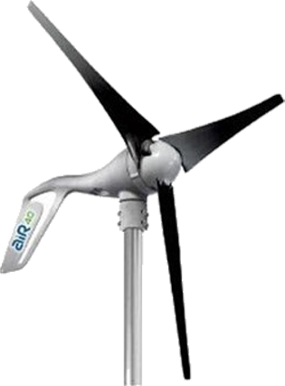
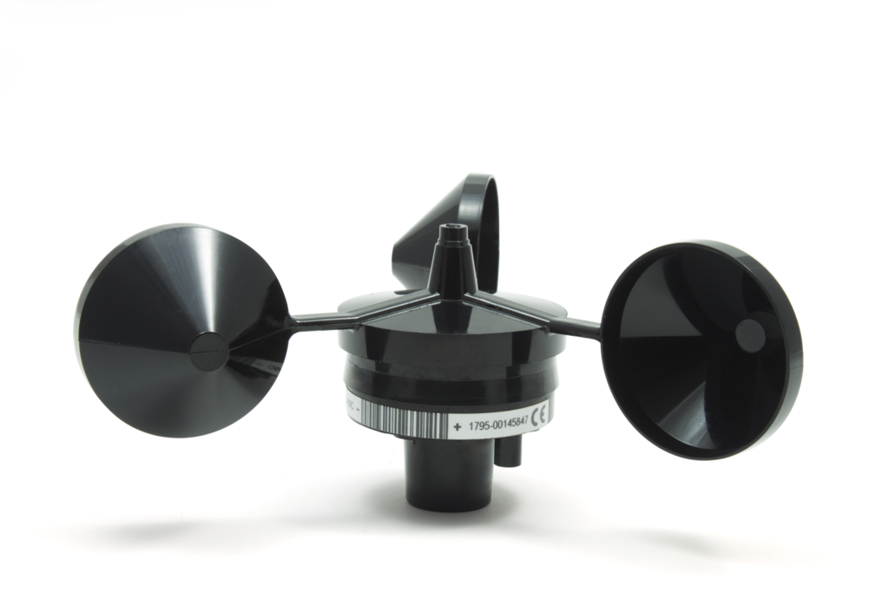



Productores de eventos
Sensores IoT
WindEventSimple
Motor CEP
WindEvent Simple
CH 1
WindEvent Complex
Aerogenerador
Enterprise Service Bus
WindEvent Complex
CH 2
Actuación.
Activos.
Parques.
Informes de trabajo.
Técnicos.
Domótica
Ingeboards
Alertas predictivas
Consumidores de eventos

Slide 15
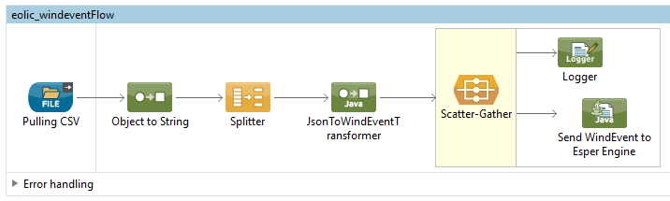
Entrada de datos
Enterprise Service Bus

Slide 16
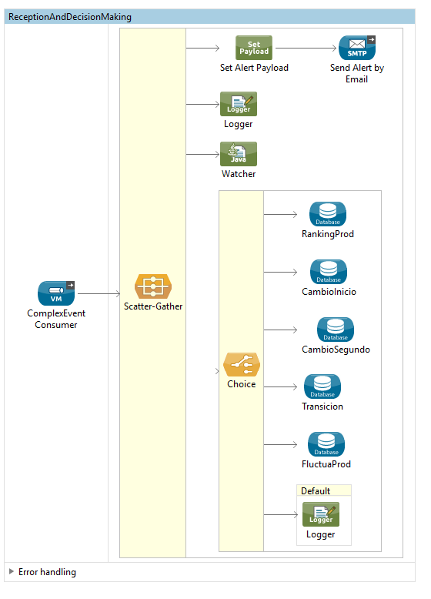
Enterprise Service Bus
Toma de decisiones
Motor CEP
Ingreso en base de datos

Slide 17
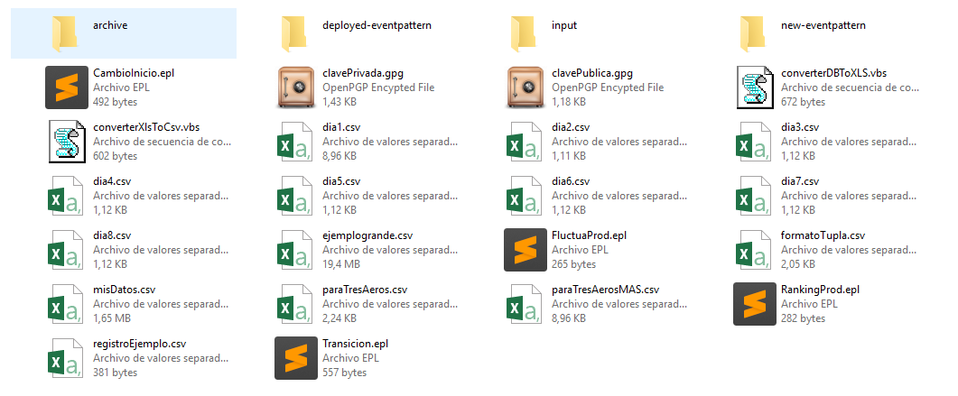
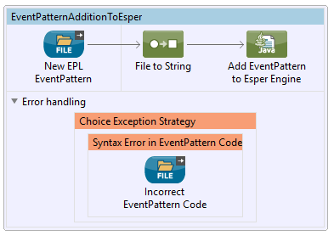
Añadir patrones
Enterprise Service Bus

Slide 18
Patrones desarrollados
Rendimiento V1.0
Productividad V1.0
Velocidad de viento
VS
Potencia producida
Transcurso del tiempo
VS
Potencia producida
Otros factores que pueden intervenir en versiones posteriores
Presión | Temperatura | Origen de viento
Temperatura de aceite | Precio de la potencia | Muchos factores mas

Slide 19
Que tengo realizado
Todas las partes necesarias funcionando:
Lectura y manejo de los datos de ficheros excels.
Uso del motor esper.
Acceso e inserción en una base de datos MySQL.
Envío de correos.
Creación de algunos eventos y patrones simples.

Slide 20
Mi solución
Funcionamiento por defecto:
Ficheros/datos de escada → mandar al motor → dar respuesta
Capacidad de ser configurable (posibles variables que vamos a tener):
N.º de plantas
N.º de CTs
N.º de sensores/eventos
N.º de patrones ↓
Dependerá de como se quiera integrar dentro del sistema, ¿Dónde estaría esta interfaz gráfica incluida?
Ficheros de configuración (JSON, …)

